Slide 1
Внесение изменений в Классификатор направлений подготовки кадров с высшим и послевузовским образованием
проректор по стратегическому развитию и международному сотрудничеству НАО «Медицинский университет Караганды»
Риклефс В.П.
13 января 2022 г.

Slide 2
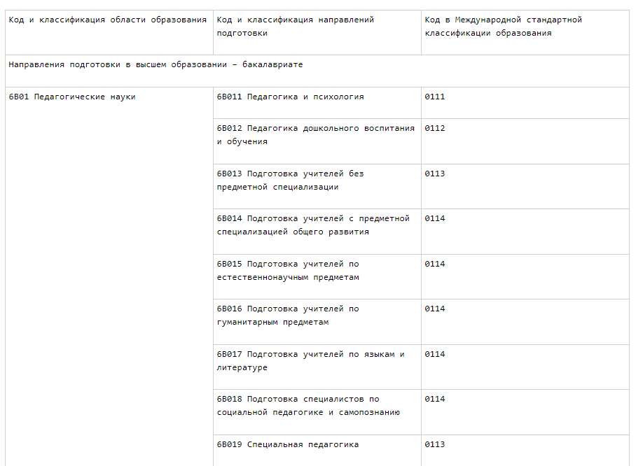
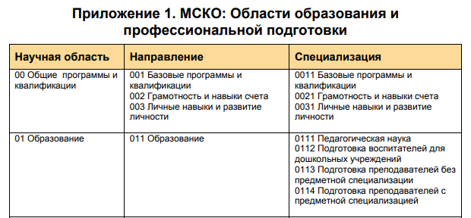
Принципы, лежащие в основе Классификатора (на примере педагогических наук)

Slide 3
Действующий классификатор по области «Здравоохранение»
https://uis.unesco.org/sites/default/files/documents/isced-fields-of-education-training-2013-ru.pdf
Области образования и профессиональной подготовки 2013 (МСКО-О 2013)
Научная область | Направление | Специализация
09 Здравоохранение и социальное обеспечение | 091 Здравоохранение | 0911 Стоматология 0912 Медицина 0913 Уход за больными и акушерство 0914 Медицинская диагностика и технологии лечения 0915 Терапия и реабилитация 0916 Фармацевтика 0917 Традиционная и комплементарная медицина и терапия
 | 092 Социальное обеспечение | 0921 Уход за пожилыми людьми и нетрудоспособными 0922 Уход за детьми и молодежные службы 0923 Социальная работа и консультирование
https://adilet.zan.kz/rus/docs/V1800017565
Классификатор направлений подготовки кадров с высшим и послевузовским образованием
(приказ МОН РК от 13 октября 2018 года № 569).
Код и классификация области образования | Код и классификация направлений подготовки | Код МСКО
6B10 Здравоохранение | 6B101 Здравоохранение | 0910
7M10 Здравоохранение | 7M101 Здравоохранение | 0910
7R01 Здравоохранение (медицина) | 7R011 Здравоохранение | 0910
8D10 Здравоохранение | 8D101 Здравоохранение | 0910
https://adilet.zan.kz/rus/docs/K2000000360
Статья 220. Образование в области здравоохранения включает:
1) программы медицинского образования, реализуемые по медицинским специальностям;
2) программы фармацевтического образования, реализуемые по фармацевтическим специальностям;
3) программы подготовки специалистов общественного здоровья и иных специалистов здравоохранения.
https://legalacts.egov.kz/npa/view?id=14314454
Notes:
Согласно статье 220 Кодекса РК «О здоровье народа и системе здравоохранения» подготовка кадров системы здравоохранения включает ОП по медицинским, фармацевтическим специальностям и общественному здоровью по 4 уровням национальной рамки квалификаций, вносимые изменения гармонизированы с МСКО Международная стандартная классификация образования, где выделяются отдельные специализации по Стоматологии, Медицине, Фармации с учетом системы квалификаций РК.

Slide 4
Внесение изменений в Классификатор направлений подготовки кадров с высшим и послевузовским образованием (приказ МОН РК от 13 октября 2018 года № 569)
Действующий
Код и классификация области образования | Код и классификация направлений подготовки | Код МСКО
6B10 Здравоохранение | 6B101 Здравоохранение | 0910
7M10 Здравоохранение | 7M101 Здравоохранение | 0910
7R01 Здравоохранение (медицина) | 7R011 Здравоохранение | 0910
8D10 Здравоохранение | 8D101 Здравоохранение | 0910
Преимущества «расширенного» проекта
Близкое соответствие Классификатора с МСКО и принципами построения Классификатора;
Четкое разделение направлений подготовки в сфере здравоохранения;
Возможность предъявления четких квалификационных требований и оценки рисков по направлениям подготовки;
Соответствие статье 220 Кодекса о здоровье народа и системе здравоохранения.
«Расширенный» проект, опубликованный в «Открытых НПА»
Область образования | Направление подготовки | Код в МСКО
Направления подготовки в высшем образовании – бакалавриате
6B10 Здравоохранение | 6B104 Сестринское дело | 0913
 | 6B105 Фармация | 0916
 | 6B106 Общественное здоровье | 0988
Направления подготовки в непрерывном интегрированном медицинском образовании
7ВМ10 Здравоохранение | 7ВM101 Медицина | 0912
 | 7ВМ102 Педиатрия | 0912
 | 7ВМ103 Стоматология | 0911
 | 7ВМ104 Медико-профилактическое дело | 0988
Направления подготовки в послевузовском образовании - магистратуре
7M10 Здравоохранение | 7М101 Медицина | 0912
 | 7М104 Сестринское дело | 0913
 | 7М105 Фармация | 0916
 | 7М106 Общественное здоровье | 0988
Направления подготовки в послевузовском образовании - резидентуре
7R01 Здравоохранение (медицина) | 7R011 Медицина | 0912
Направления подготовки в послевузовском образовании - докторантуре
8D10 Здравоохранение | 8D101 Медицина | 0912
 | 8D104 Сестринская наука | 0913
 | 8D105 Фармация | 0916
 | 8D106 Общественное здоровье | 0988
Изменения по сравнению с проектом, размещенном на «Открытых НПА»
Ввести непрерывное интегрированное направление подготовки «7ВМ104 Медико-профилактическое дело» (по предложениям рабочей группы МЗ РК)
Ввести направление «7М101 Медицина» на период доучивания обучающихся бакалавриата по Общей медицине (выпуск 2028 г.)
Исправить направление подготовки «8D104 Сестринское дело» на «8D104 Сестринская наука».
https://legalacts.egov.kz/npa/view?id=14314454

Slide 5
Внесение изменений в Классификатор направлений подготовки кадров с высшим и послевузовским образованием (приказ МОН РК от 13 октября 2018 года № 569)
Действующий
Код и классификация области образования | Код и классификация направлений подготовки | Код МСКО
6B10 Здравоохранение | 6B101 Здравоохранение | 0910
7M10 Здравоохранение | 7M101 Здравоохранение | 0910
7R01 Здравоохранение (медицина) | 7R011 Здравоохранение | 0910
8D10 Здравоохранение | 8D101 Здравоохранение | 0910
Преимущества «сокращенного» проекта
Минимальные изменения в Классификатор направлений подготовки;
Необходимость получения приложения к лицензии для большинства вузов только по «7ВM101 Здравоохранение»;
Модель подготовки по медико-профилактическому делу можно реализовать без изменения Классификатора направлений подготовки.
Предложение на переходной период – «Сокращенный» проект
Область образования | Направление подготовки | Код в МСКО
Направления подготовки в высшем образовании – бакалавриате
6B10 Здравоохранение | 6B101 Здравоохранение | 0910
Направления подготовки в непрерывном интегрированном медицинском образовании
7ВМ10 Здравоохранение | 7ВM101 Здравоохранение | 0910
Направления подготовки в послевузовском образовании - магистратуре
7M10 Здравоохранение | 7M101 Здравоохранение | 0910
Направления подготовки в послевузовском образовании - резидентуре
7R01 Здравоохранение (медицина) | 7R011 Здравоохранение | 0910
Направления подготовки в послевузовском образовании - докторантуре
8D10 Здравоохранение | 8D101 Здравоохранение | 0910
https://legalacts.egov.kz/npa/view?id=14314454

Slide 6
Риски внедрения варианта «расширенного» Классификатора в 2023 году
Предложения на переходный период для минимизации рисков
При внесении существенных изменений в Классификатор потребуется значительный пересмотр КВТ, а в дальнейшем получение всеми вузами до 15 лицензий на отдельные направления.
По отдельным направлениям не все университеты успеют получить лицензии – возникнет неопределенность с распределением образовательного госзаказа в вузы.
Изменения в Классификатор по магистратуре, докторантуре, резидентуре несут непринципиальный характер (с позиции изменений в КВТ и действующие принципы подготовки), но потребуют от вузов получения новых лицензий в краткие сроки и практически без подготовки.
Предлагается на переходной период принять «сокращенный» вариант Классификатора, т.к. наиболее принципиальным в данный момент является внедрение ГОСО, принятого в 2022 году по интегрированной непрерывной подготовке врачей.
«Расширенный» вариант Классификатора будет приведен в соответствие с международными требованиями и требованиями МНВО в течение 2023-2024 гг. после приемной кампании 2023 года.

Slide 7
Проект решения:
На переходный период:
Принять к дальнейшему утверждению следующее предложение по изменениям в Классификатор:
после раздела «Направления подготовки в высшем образовании – бакалавриате» дополнить разделом следующего содержания:
«Направления подготовки в непрерывном интегрированном медицинском образовании:
7ВM10 Здравоохранение | 7BМ101 Здравоохранение | 0910

Slide 8
СПАСИБО ЗА ВНИМАНИЕ!

